Slide 1
Способы внедрения разрушающих программных средств (РПС) посредством инструментальных средств
упрощенная структурау компилятора:
compile:
get (line);
translate (line);
Измененный код компилятора:
compile;
get (line)
if line=«readpwd(p)» then
translate (destructive means insertion);
else
translate(line);
fi;

Slide 2
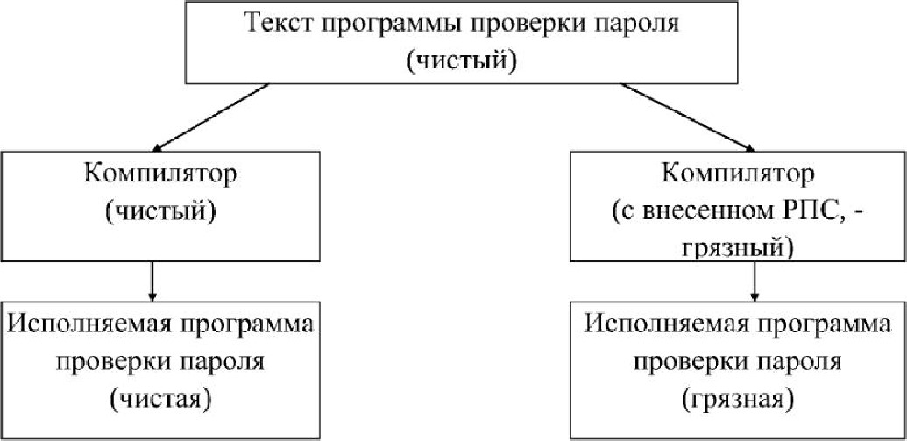
Работа компилятора с привнесенным РПС

Slide 3
Более изощренный метод внедрения РПС заключается в реализации следующего алгоритма.
compile;
get (line)
if line-“pattern_1”
then translate (destructive means insertion_N1);
if line-“pattern_2” then
translate (destructive means insertion_N2); else
translate(line);
fi;

Slide 4
Алгоритм А
1. Любым известным методом находится минимальная дизъюнктивная нормальная форма (МДНФ) функции и ее отрицания.
2. Находятся кубы ВП, соответствующие значениям f=1. Для этого каждый простой импликанте ставится в соответствие куб, значения разрядов которого формируются по следующим правилам:
2.1. Если переменная входит в импликанту без отрицания, то в кубе, в котором f=1, ей соответствует 1, если же переменная входит с отрицанием, то значение 0;
2.2. Если переменная не входит в импликанту, то в кубе ей соответствует х.
3. Находятся кубы ВП, соответствующие значениям f=0. Для этого к МДНФ отрицания функции f применяют правила, определенные пунктом 2 алгоритма А.

Slide 5
Функции
и |  |  |  | или |  |  | НЕ
y₁ | y₂ | f | y₁ | y₂ | f | y |  | f
0 | х |  | 1 |  | 1 |  |  | 1
х |  | 0 | х | 1 | 1 | 1
1 | 1 | 1

Slide 6
Вырожденное покрытие функциональной диаграммы строится по следующей процедуре.
1. Функциональные связи, входящие в функциональную диаграмму, нумеруются по следующим правилам:
а) номера 1,...,а присваиваются входным командам в произвольном порядке;
б) помера a+t,...,b, t≥1 присваиваются фупкциопальпым связям так, что номер выходного условия ФС (события) всегда больше номера ее любого входного условия (команды).
2. Строится таблица, имеющая d столбцов (d - количество ФС).
З. Начиная с ФС с наименьшим номером, в таблицу заносятся вырожденные покрытия булевых функций, описывающих ФС с учетом принятой нумерации.

Slide 7
Алгоритм Б
1. Начальная установка номера шага ј:=0.
2. Из вектора Р_{j} состояния ФД выбирается ФС S_{h} с наибольшем номером, ранее не рассматривавшаяся, значение которой в Р_{j} определено (0 или 1).
3. Если S_{h} есть входное условие ФД, то алгоритм завершается, т.е. значения входных условий, определенных в Р_{j}, являются искомыми.
В противном случае выполняется п.4.
4. Из таблицы вырожденных покрытий ФС выбираются кубы K_{h}⁽¹⁾,…,K_{h}^{(k)}, в которых значения ФС совпадают со значениями, определенными в Р_{j}, а значения входных условий ФС не противоречат их значениям в Р_{j}. Противоречие имеет место тогда и только тогда, когда значение входного условия в кубе K_{h}^{(j)} равно 0(1), а в Р_{j} противоположное 1(0). Если h больше наименьшего номера ФС, значение которого определено в Р_{ј}, но из вырожденного покрытия ФС S_{h} нельзя выбрать ни одного куба, удовлетворяющего указанным условиям, то Р_{j} не реализуем, т.е. не существует комбинации входных условий, при которой значение следствии соответствует Р_{j.}

Slide 8
5. Находится множество векторов P_{j}⁽¹⁾,…,R_{j+1}^{(k)} поразрядного пересечения расширенных кубов K_{h}⁽¹⁾,…,K_{h}^{(k)} вырожденного покрытия S_{h} с вектором Р_{ј}: P_{j+1}^{(i)}=P_{j}P{K_{h}^{(i)}}, i=1,...,k, причем операция П выполняется по следующим правилам: выбраппые кубы расширяются за счет присвоения всем неопределенным ФС значения х, 1П1=1, 0П0=0, 1Пх=1, 0Пх=хП0=0, 1П0=0П1=d.
6. j:=j+1; пункты 2-5 выполняются для каждого из найденных векторов, P_{g}^{(j)}, i=1,...,k.

Slide 9
Алгоритм В
1. Начальная установка номера шага алгоритма ј:=1.
2. В векторе Р_{ј-1} определяется функциональная связь S_{g} с минимальным номером, значение которой не определено, а хотя бы одно входное условие этой ФС имеет значение 0 или 1. Так как в соответствии с принятым правилом нумерации номер ФС всегда больше номера любого ее входного условия, то g≥V+j, где - число входных условий ФС. Поэтому при выполнении этой операции следует анализировать значения ФС с номерами где - число ФС.
3. Из вырожденного покрытия ФС S_{g} выбирается куб К_{hg}, значения компонентов которого не противоречат значениям соответствующих компонентов вектора состояния Р_{ј-1} Противоречие отсутствует, если для всех компонентов куба K_{hg} выполняются следующие условия:
3.1. Если в кубе компонент а имеет значение х, то в векторе Р(ј-1) значение компонента а может быть 0, 1 или х;
3.2.Если в кубе K_{hg} компонент а имеет значение d, d=0,1 то и в векторе Р_{ј-1} этот компонент должен иметь значение d.

Slide 10
4. Если не выбрано ни одного куба, то Р_{ј}=Р_{ј-1} и осуществляется переход к п.6, в противном случае — к п.5.
5. Формируется вектор Р_{j} состояния ФД, разряды которого образуются с помощью операций П поразрядного пересечения (см. п.5 алгоритма Б) компонентов выбранного куба K_{gh} с соответствующими компонентами вектора Р_{ј-1} и заменой значений и этих компонентов результатами операции перечисления.
8. Если g<N+V, то осуществляется переход к п.7. В противном случае алгоритм завершается.
7. j:=j+1, переход к п.2.

